Slide 1
PODSTAWOWE ZABIEGI RESUSCYTACYJNE
ZUZANNA KOZIELSKA

Slide 2
POLSKA RADA RESUSCYTACJI
Przekazuje, instruuje, przedstawia wytyczne postępowań (schematy, algorytmy, filmy) dla personelu medycznego, a także ludzi nie związanych z medycyną, którzy uczestniczą w sytuacjach ratowania życia człowieka.
Polska Rada Resuscytacji posiada swój statut, a jej kadrę zarządzającą stanowią czołowi przedstawiciele polskiej medycyny w tym medycyny ratunkowej, a także anestezjolodzy:
https://www.prc.krakow.pl/index.html
Radziwiłłowska 4; 31-026 Kraków

Slide 3
EUROPEJSKA RADA RESUSCYTACJI
Ustanawia podstawy, wytyczne postępowania ratunkowego na terenie Europy, poprzez tworzenie standardów postępowania resuscytacyjnego:
https://www.erc.edu/
European Resuscitation Council VZW
Emile Vanderveldelaan 35
BE-2845 Niel
Belgium
Szkolenia i informacje dotyczące COVID - 19:
https://www.erc.edu/covid
ERC oferuje kształcenie poprzez e-learning:
https://cosy.erc.edu/pl/login

Slide 4
PRZEPISY PRAWNE OBOWIĄZUJĄCE W POLSCE DOTYCZĄCE RATOWNICTWA MEDYCZNEGO
Dz.U. 2019 poz. 993
Obwieszczenie Marszałka Sejmu Rzeczypospolitej Polskiej z dnia 25 kwietnia 2019 r. w sprawie ogłoszenia jednolitego tekstu ustawy o Państwowym Ratownictwie Medycznym
http://prawo.sejm.gov.pl/isap.nsf/DocDetails.xsp?id=WDU20190000993

Slide 5
PODSTAWOWE POJĘCIA I SKRÓTY
RKO – RESUSCYTACJA KRĄŻENIOWO – ODDECHOWA
AED – AUTOMATED EXTERNAL DEFIBRILLATOR - AUTOMATYCZNY DEFIBRYLATOR ZEWNĘTRZNY
BLS – BASIC LIFE SUPPORT – PODSTAWOWE CZYNNOŚCI RESUSCYTACYJNE
NZK – NAGŁE ZATRZYMANIE KRĄŻENIA
ZRM – ZESPÓŁ RATOWNICTWA MEDYCZNEGO

Slide 6
PODSTAWY PODEJMOWANIA DZIAŁAŃ RATOWNICZYCH NA MIEJSCU ZDARZENIA
- ZMNIEJSZANIE RYZYKA ZGONU U POSZKODOWANEGO
SZYBKA REAKCJA/WEZWANIE POMOCY
WSPÓŁPRACA Z LUDŹMI NA MIEJSCU ZDARZENIA
ZABEZPIECZENIE MIEJSCA WYPADKU
PODJĘCIE WSPÓŁPRACY Z DYSPOZYTOREM MEDYCZNYM (TELEFONICZNY INSTRUKTAŻ RKO – TELEPHONE CPR)
SKUTECZNA RESUSCYTACJA
UŻYCIE AED

Slide 7
PODSTAWY PODEJMOWANIA DZIAŁAŃ RATOWNICZYCH NA MIEJSCU ZDARZENIA

Slide 8
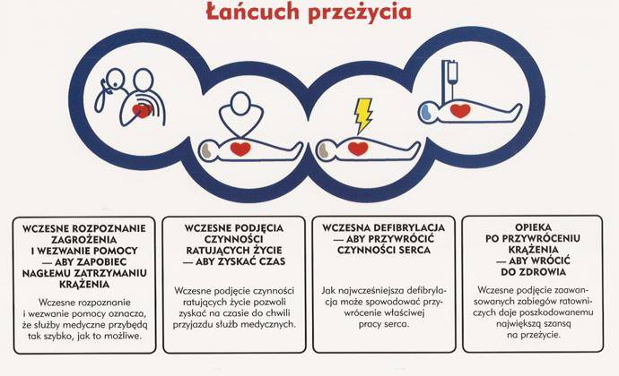
PODSTAWY PODEJMOWANIA DZIAŁAŃ RATOWNICZYCH NA MIEJSCU ZDARZENIA – ŁAŃCUCH PRZEŻYCIA

Slide 9
ZESPOŁY RATOWNICTWA MEDYCZNEGO
ZESPOŁY RATOWNICTWA MEDYCZNEGO TO JEDNOSTKI SYSTEMU PAŃSTWOWEGO RATOWNICTWA MEDYCZNEGO, KTÓRE POZA SZPITALEM UDZIELAJĄ POMOCY MEDYCZNEJ OSOBOM W STANIE NAGŁEGO ZAGROŻENIA ZDROWOTNEGO ( NP. UDAR MÓZGU, ZAWAŁ SERCA, UPADEK Z WYSOKOŚCI, WYPADEK KOMUNIKACYJNY).
ZESPOŁY RATOWNICTWA MEDYCZNEGO DZIELĄ SIĘ NA:
ZESPOŁY SPECJALISTYCZNE–CO NAJMNIEJ TRZY OSOBY UPRAWNIONE DO WYKONYWANIA MEDYCZNYCH CZYNNOŚCI RATUNKOWYCH, W TYM LEKARZ SYSTEMU ORAZ PIELĘGNIARKA SYSTEMU LUB RATOWNIK MEDYCZNY;
ZESPOŁY PODSTAWOWE–CO NAJMNIEJ DWIE OSOBY UPRAWNIONE DO WYKONYWANIA CZYNNOŚCI MEDYCZNYCH, RATYNKOWYCH, W TYM PIELĘGNIARKA SYSTEMU LUB RATOWNIK MEDYCZNY;
ZEPOŁY LOTNICZE– CO NAJMNIEJ TRZY OSOBY, W TYM CO NAJMNIEJ JEDEN PILT ZAWODOWY, LEKARZ SYSTEMU ORAZ RATOWNIK MEDYCZNY LUB PIELĘGNAIRKA SYSTEMU;
PODSTAWA PRAWNA
USTAWA Z DNIA 8 WRZEŚNIA 2006 R. O PAŃSTWOWYM RATOWNICTWIE MEDYCZNYM Dz.U. 2019 poz. 993

Slide 10
BLS – BASIC LIFE SUPPORT – PODSTAWOWE CZYNNOŚCI RESUSCYTACYJNE
UDROŻNIENIE DRÓG ODDECHOWYCH
WENTYLACJA I UCISKANIE KLATKI PIERSIOWEJ BEZ UŻYCIA SPRZĘTU
UŻYCIE AUTOMATYCZNEGO DEFIBRYLATORA ZEWNĘTRZNEGO – AUTOMATED EXTERNAL DEFIBRILLATOR (AED)

Slide 11
ALGORYTM PODSTAWOWYCH CZYNNOŚCI RESUSCYTACYJNYCH
NIE REAGUJE I NIE ODDYCHA PRAWIDŁOWO
WEZWIJ ZESPÓŁ RATOWNICTWA MEDYCZNEGO
WYKONAJ 30 UCIŚNIĘĆ KLATKI PIERSIOWEJ
WYKONAJ 2 ODDECHY RATOWNICZE
KONTYNUUJ RKO W STOSUNKU 30:2
PRZY DOSTĘPNYM AED - WŁĄCZ I WYKONUJ POLECENIA

Slide 12
„NIE REAGUJE I NIE ODDYCHA PRAWIDŁOWO”
A. SPRAWDŹ PRZYTOMNOŚĆ POSZKODOWANEGO
GŁOŚNO ZAPYTAJ CO SIĘ STAŁO;
POTRZĄŚNIJ DELIKATNIE RAMIENIEM POSZKODOWANEGO;
CZY POSZKODOWANY JEST PRZYTOMNY (ODPOWIADA NA PYTANIA, JEST ZORIENTOWANY, OTWIERA OCZY, SIEDZI, PRÓBUJE WSTAĆ?)
B. SPRAWDŹ ODDECH POSZKODOWANEGO:
OBSERWUJ RUCHY KLATKI PIERSIOWEJ I JEJ UNOSZENIE SIĘ (REGULARNE, NIEREGULARNE)
WYSŁUCHAJ ODDECH (RZĘŻENIE, ODDECH PŁYTKI,MIAROWY I INNY)
PRZYŁÓŻ LUSTERKO DO UST LUB NOSA POSZKODOWANEGO I ZAOBSERWUJ POJAWIENIE SIĘ PARY, KTÓRA ŚWIADCZY O ODDECHU
U NOWORODKA LUB NIEMOWLĘCIA ZAOBSERWUJ PORUSZANIE SIĘ SKRZYDEŁEK NOSKA

Slide 13
„WEZWIJ ZESPÓŁ RATOWNICTWA MEDYCZNEGO”
ZADZWOŃ POD NUMER 112 LUB ZAWOŁAJ KOGOŚ BY TO ZROBIŁ
ODPOWIADAJ NA PYTANIA ZADAWANE PRZEZ DYSPOZYTORA MEDYCZNEGO - TELEFONICZNE
SŁUCHAJ I WYKONUJ POLECENIA DYSPOZYTORA MEDYCZNEGO ----- WŁAŚCIWE ROZPOZNANIE NZK I WDROŻONE POSTĘPOWANIE MOŻE URATOWAĆ ŻYCIE POSZKODOWANEJ OSOBY
PAMIĘTAJ BY ZAPEWNIĆ OCHRONĘ W MIEJSCU ZDARZENIA

Slide 14
„ ROZPOCZNIJ RKO”
UŁÓŻ POSZKODOWANEGO NA PLECACH, NA TWARDEJ , PROSTEJ POWIERZCHNI
UDROŻNIJ DROGI ODDECHOWE POPRZEZ ODGIĘCIE GŁOWY, PODTRZYMANIE ŻUCHWY I EWENTUALNE USUNIĘCIE PRZYCZYNY NIEDROŻNOŚCI ODDECHOWEJ Z JAMY USTNEJ LUB GARDŁA
WYKONAJ 30 UŚCIŚNIĘĆ MOSTKA
WYKONAJ RĘKOCZYN ODGIĘCIA GŁOWY I PODTRZYMANIA ŻUCHWY
WYKONAJ 2 ODDECHY RATUNKOWE – PAMIĘTAJ BY ZAMKNĄĆ UJŚCIE NOZDRZY
KONTYNUUJ RKO DO MOMENTU PRZYBYCIA ZESPOŁU RATUNKOWEGO LUB DO MOMENTU PRZYWRÓCENIA POSZKODOWANEMU CZYNNOŚCI KRĄŻENIOWO - ODDECHOWEJ

Slide 15
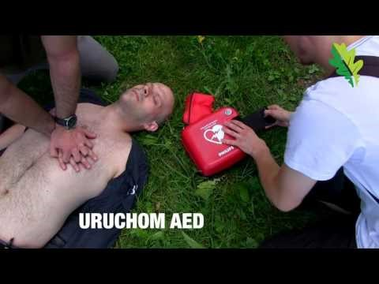
„SKORZYSTAJ Z AED”

Slide 16
RESUSCYTACJA W PIGUŁCE - FILM
https://www.youtube.com/watch?v=Hm6Sp89kM_g

Slide 17
Wskazówki Resuscitation Council UK dotyczące prowadzenia resuscytacji krążeniowo-oddechowej u pacjentów z podejrzeniem lub rozpoznaniem COVID-19
Prowadzenie resuscytacji krążeniowo-oddechowej w ramach pierwszej pomocy w warunkach pozaszpitalnych
1. Rozpoznawaj zatrzymanie krążenia na podstawie obserwacji braku oznak życia i normalnego oddychania. Nie przykładaj ucha ani policzka w pobliże ust pacjenta w celu wysłuchania lub wyczucia jego oddechu. W razie jakichkolwiek wątpliwości co do rozpoznania zatrzymania krążenia rozpocznij uciskanie klatki piersiowej i kontynuuj je do czasu przybycia pomocy.
2. Upewnij się, czy zespół ratownictwa medycznego jest w drodze. W razie podejrzenia u pacjenta COVID-19 poinformuj o tym dyspozytora pod numerem 999 (112).
3. Jeśli istnieje ryzyko zakażenia, połóż na twarzy pacjenta ręcznik lub inną tkaninę, by zakryć jego usta i nos. Do chwili przybycia zespołu ratownictwa medycznego ogranicz się do uciskania klatki piersiowej i defibrylacji. Splecione ręce połóż na środku klatki piersiowej, a następnie wykonuj mocne i szybkie uciśnięcia.
4. Wczesne użycie defibrylatora znacząco zwiększa szansę pacjenta na przeżycie i nie zwiększa ryzyka zakażenia.
5. Jeśli osoba udzielająca pomocy ma dostęp do środków ochrony indywidualnej (PPE; np. maski ochronnej filtrującej [FFP3], rękawiczek jednorazowych, gogli lub przyłbicy), powinna je założyć.
6. Po zakończeniu RKO ograniczonej do samego uciskania klatki piersiowej wszystkie osoby udzielające pomocy powinny umyć dokładnie ręce wodą i mydłem (wygodną alternatywę stanowią żele do mycia rąk na bazie alkoholu). Należy się także skonsultować, dzwoniąc na infolinię sanepidu, Narodowego Funduszu Zdrowia lub najbliższego oddziału obserwacyjno-zakaźnego lub z doradcą medycznym.

Slide 18
Bibliografia
https://www.gov.pl/web/zdrowie/zespoly-ratownictwa-medycznego (02-05-2020)
https://www.prc.krakow.pl/index.html (02-05-2020)
https://www.erc.edu/ (02-05-2020)
http://prawo.sejm.gov.pl/isap.nsf/DocDetails.xsp?id=WDU20190000993 (03-05-2020)
https://www.mp.pl/covid19/zalecenia/230714,wskazowki-resuscitation-council-uk-dotyczace-prowadzenia-resuscytacji-krazeniowo-oddechowej-u-pacjentow-z-podejrzeniem-lub-rozpoznaniem-covid-19 (03-05-2020)

